Slide 1


不同的文件系统
操作系统
https://ipads.se.sjtu.edu.cn

Slide 2
版权声明
本内容版权归上海交通大学并行与分布式系统研究所所有
使用者可以将全部或部分本内容免费用于非商业用途
使用者在使用全部或部分本内容时请注明来源：
内容来自：上海交通大学并行与分布式系统研究所+材料名字
对于不遵守此声明或者其他违法使用本内容者，将依法保留追究权
本内容的发布采用 Creative Commons Attribution 4.0 License
完整文本：https://creativecommons.org/licenses/by/4.0/legalcode

Slide 3
理解一个文件系统的11个问题
文件系统使用硬盘块的基本单位是什么？
一个文件在硬盘上的组织方式是什么？
硬盘上空闲空间的组织方式是什么？
硬盘上目录的结构是什么？
是否支持硬链接？
是否支持软链接？
硬盘存储的整体布局是什么？
8. 如何根据文件名查找到一个文件？
9. 如何读取一个文件？
10. 如何为一个文件分配新的硬盘空间？
11. 如何挂载一个文件系统？

Slide 4
回顾：UNIX v6 文件系统

Slide 5
文件的索引节点：inode
常用元数据
常用的元数据
文件类型
文件大小
链接数
文件权限
拥有用户/组
时间（创建、修改、访问时间）
具体文件数据的位置
数据块
1: block34
2: block35
数据块
3: block59
4: block78
数据块
数据块

Slide 6
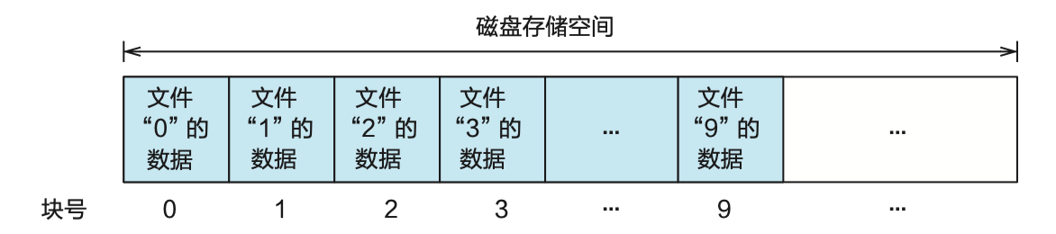
在inode之前：一个简单的文件系统
文件系统的特性
文件数量固定：10 个文件
文件名固定：从 “0”到“9”
每个文件的大小固定为 4 KB
10个文件在磁盘上是连续的
文件系统的操作
文件查找：文件名就是磁盘块号
文件读写：即对相应磁盘块的读写
文件删除：不支持
把磁盘抽象为一个大数组，块号就是磁盘的索引，每个块大小为4KB

Slide 7
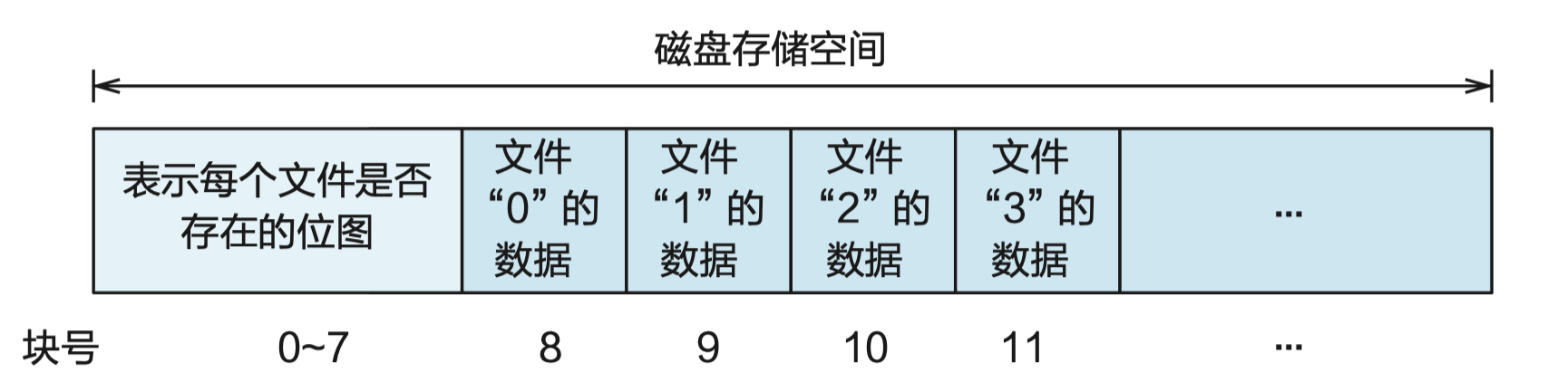
简单文件系统的改进
增加文件的数量
假设使用一个容量为 1 GB 的磁盘，最多保存 1 GB / 4 KB = 256 K个文件
支持文件删除操作
引入文件位图（bitmap），大小为256 × 1024 × 1b = 8 × 4KB = 32KB
每个bit对应一个文件，若bit为0表示不存在，bit为1表示存在
删除文件时，将该文件对应的bit设置为0

Slide 8
简单文件系统的限制
文件大小固定
无法支持大于一个磁盘块（4KB）的文件
文件系统依赖文件数据存储的连续性
文件名固定
只能用磁盘块号来表示文件名

Slide 9
inode：记录文件多个磁盘块的位置
引入inode：index node
记录多个磁盘块号
头部记录文件size信息
每个文件对应一个inode
称为文件元数据（Metadata）
文件读写操作
给定inode和文件内偏移（offset）
根据offset计算出对应的磁盘块号
若offset超出size则返回错误
数据
size
块号
数据
inode
块号
块号
...
块号
数据
块号
块号
数据
最简inode，接下来进一步扩展

Slide 10
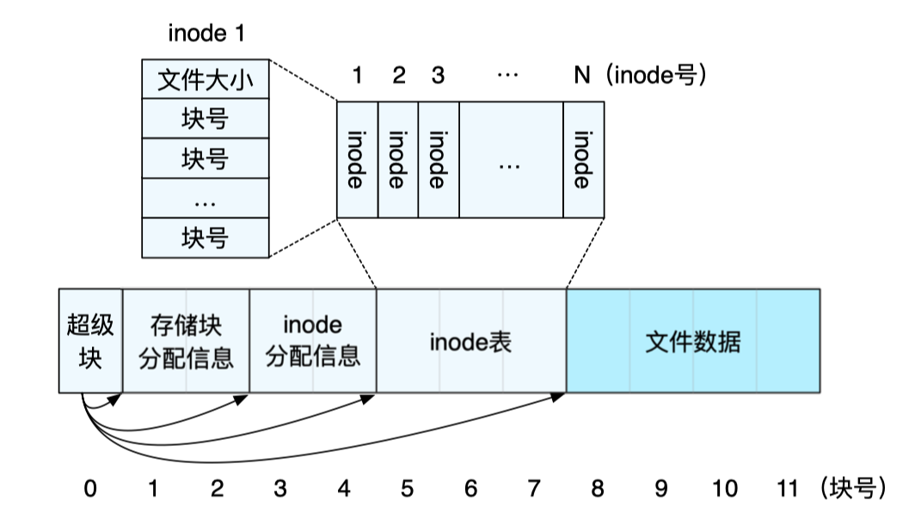
inode文件系统的存储布局

Slide 11
inode文件系统的存储布局
inode表：记录所有inode
可以看成inode的大数组
每个inode使用作为索引
此时，inode号即为文件名
inode分配信息（位图）
记录哪些inode已分配，哪些空闲
超级块：Super Block
记录磁盘块的大小、其他信息的起始磁盘块位置，等等
是整个文件系统的元数据

Slide 12
inode文件系统的基本操作
加载文件系统
首先读取超级块，然后找到其他信息
创建新文件
根据inode分配信息找到空闲inode，将inode对应的bit设置为1
返回inode在inode表中的索引，作为文件名
查找文件（根据inode号）
在inode表中根据inode号定位该inode
删除文件
在inode分配表中，将该inode对应的bit设置为0

Slide 13
单级inode过大的问题
一个4GB的文件，对应inode有多大？
假设磁盘块号（块指针）为8-Byte（64-bit）
inode大小：4GB/4KB * 8 = 8MB
若文件大小为4TB，则inode大小为8GB！
inode表的假设
一个inode记录的所有块指针在磁盘上的空间是连续的
多个inode在磁盘上的空间是连续的

Slide 14
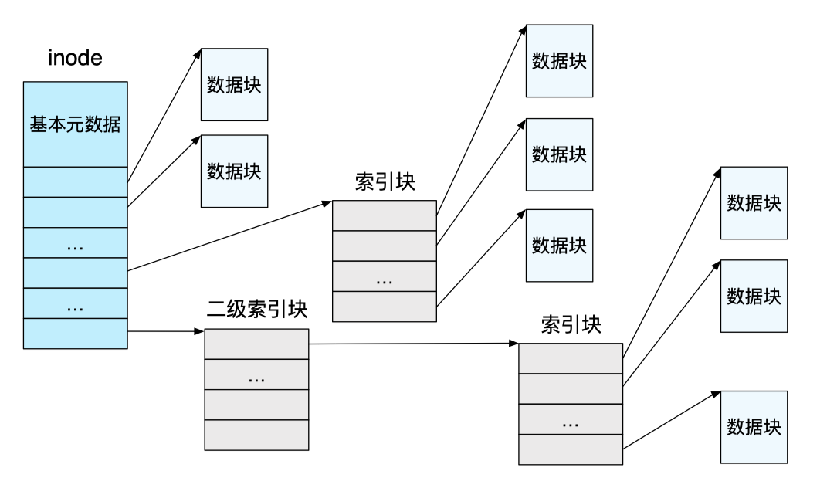
多级inode
引入索引块：指向数据块；以及二级索引块：指向索引块；...
索引块（包括二级索引块）不在inode表的存储区域，而是在数据区域
磁盘的inode表
磁盘的数据区域

Slide 15
多级inode
一个多级inode占用的空间很少
一共只有15个指针（即记录磁盘块），这些指针占用120-Byte
包含12个直接指针，3个间接指针，1个二级间接指针
文件最大为：4K x 12 + 4K x 512 x 3 + 4K x 512 x 512 = 48K + 6M + 1G
如何支持更大的文件？
可以启用三级索引，甚至四级索引
思考：多级inode和多级页表有什么相似和不同？

Slide 16
思考：为什么格式化后可用空间变小了？

Slide 17
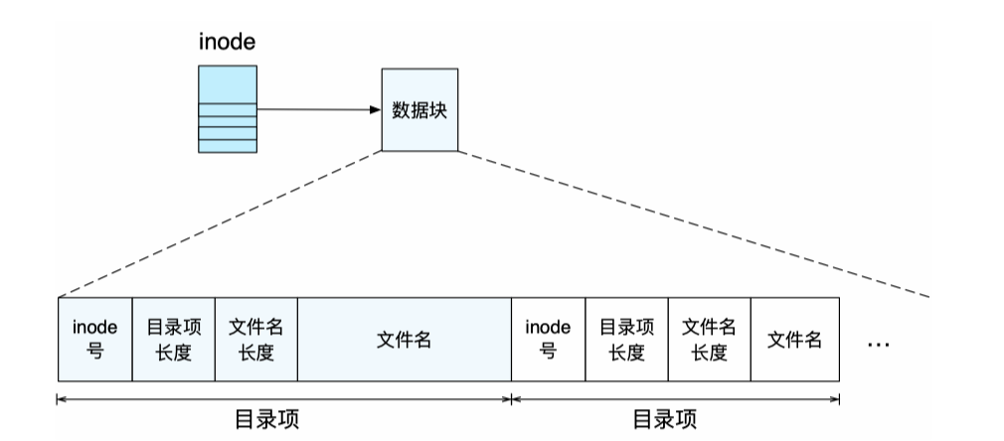
目录文件与目录项
目录中的每条映射称为一个目录项
每一条目录项记录了一个inode号与文件名字符串的映射
一个目录可以记录很多目录项
目录文件的大小（占用空间）
与其记录的文件大小无关
Q：与什么因素有关？
“目录” VS. “文件夹”
目录支持查找操作
给定一个目录文件和字符串
在目录文件中查找字符串，并返回对应的inode

Slide 18
目录的递归与根目录
目录中可以记录子目录
因为目录本身也是一个文件
通过“/”来分割父目录和子目录
最顶端的目录没有目录名（文件名）
被称为“根目录”（root）
根目录没有文件名，在“/”的前面什么都没有
绝对路径和相对路径
绝对路径：如“/home/xiayb/test.md”
相对路径：如“./test.md”或“xiayb/test.md”

Slide 19
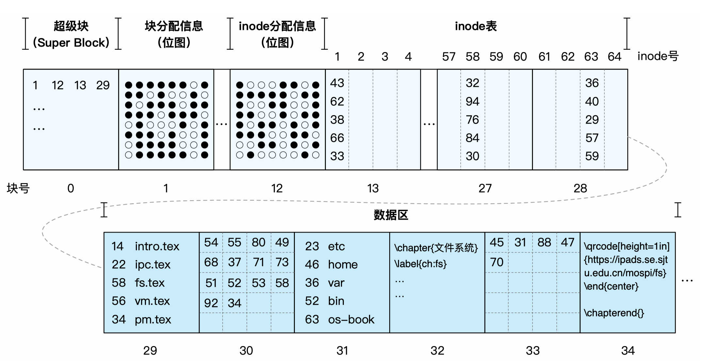
文件的查找过程：/os-book/fs.tex
注意：inode在这里并没有size等其他信息，只记录了block number（最后一个指向索引块）；根目录是1号inode；块分配信息是从29号块开始计算，即只考虑数据块；没有画出来的block可忽略。

Slide 20
文件的查找过程：/os-book/fs.tex
1
11
7
12
8
14
2
4
10
16
6
~ 找到文件的inode
1
11
9
15
5
13
3
17
~ 读取文件内容
12
17
注意：inode在这里并没有size等其他信息，只记录了block number（最后一个指向索引块）；根目录是1号inode；块分配信息是从29号块开始计算，即只考虑数据块；没有画出来的block可忽略。

Slide 21
打开和读写文件
打开文件
查找目标inode，分配新的fd结构保存inode，返回fd号
读写文件
默认从fd结构中记录的位置开始读写，读写位置向文件尾移动
可通过lseek调整fd结构中记录的读写位置
typedef struct fd {
off_t pos;
struct inode *inode;
...
} fd_t;
struct task {
...
fd_t fd_table[MAX_FD];
...
};
int fd = open(“/OS/考试”, O_CREAT | O_RDWR);
write(fd, buf, 5000);
write(fd, buf, 5000);
lseek(fd, 0, SEEK_SET);
read(fd, buf, 5000);
write(fd, buf, 5000);
...

Slide 22
mmap()：用内存接口来访问文件
mmap可将文件映射到虚拟内存空间中
mmap时分配虚拟地址，并标记此段虚拟地址与该文件的inode绑定
访问mmap返回的虚拟地址时，触发缺页中断（page fault）
缺页中断处理函数，通过虚拟地址，找到该文件的inode
从磁盘中将inode中对应的数据读到内存页中
将内存页映射添加到页表中
vm_area
起始虚拟地址
长度
访问权限
文件
fd = open("/OS/考试", O_RDWR);
addr = mmap(NULL, length, PROT_WRITE,
MAP_SHARED, fd, 0);
memset(addr, 0, length);
文件映射区域
inode
…
13
1
…
2
…
128

Slide 23
mmap()：文件内存映射的优势
对于随机访问，不用频繁lseek
减少系统调用次数
可以减少数据copy
如拷贝文件，数据无需经过中间buffer
访问的局部性更好
可以用 madvice() 系统调用为内核提供访问提示，提高性能

Slide 24
Ext2 文件系统

Slide 25
Ext2文件系统的存储布局
将磁盘分为多个块组，每个块组中都有超级块，互为备份
超级块（Super Block）记录了整个文件系统的元数据
块组描述表记录了块组中各个区域的位置和大小
超级块
块组描述表
块
bitmap
inode
bitmap
inode表
数据块
引导
块组
块组
…
块组
存储设备上的Ext2文件系统

Slide 26
Ext2的常规文件
数据块
常用元数据
数据块
数据块
Ext2的inode中
12个直接指针
1个间接指针
1个二级间接指针
1个三级间接指针
数据块
数据块
1
…
2
1
…
2
数据块
数据块
…
12
128
13
间接索引块
…
14
1
2
数据块
15
…
128
1
1
2
2
数据块
…
…
128
128
二级间接索引块
…
1
2
1
…
2
128
…
间接索引块
128
三级间接索引块

Slide 27
使用区段（Extent）来优化
问题：在Ext2的设计中，保存一个1GB的视频文件，文件被拆成多少数据块？需要多少元数据来维护这些数据块？
如果这些数据块物理上连续，只需要保存起始块地址和长度即可！
区段（Extent）是由物理上连续的多个数据块组成
一个区段内的数据可以连续访问，无需按4KB数据块访问
可以减少元数据的数量
Notes:
需要256K个4K数据块，元数据需要512个indirect block，和1个double indirect block

Slide 28
Ext4文件存储 – 区段树（Extent）
Extent
数据块
数据块
数据块
数据块
数据块
数据块
偏移量
起始块号
常用元数据
长度
数据块
数据块
数据块
数据块
偏移量
偏移量
起始块号
子节点
长度
树根
偏移量
…
…
子节点
偏移量
叶子节点
子节点
数据块
数据块
数据块
数据块
数据块
…
偏移量
起始块号
索引节点
长度
偏移量
起始块号
长度
…
数据块
数据块
数据块
叶子节点

Slide 29
Ext2的目录文件
目录：内容为一组目录项的特殊文件
目录项
文件名+对应文件的inode号
“.”表示当前目录
“..”表示父目录
struct ext2_dir_entry {
__le32 inode; /* inode 号 */
__le16 rec_len; /* 目录项长度 */
__le16 name_len; /* 文件名长度 */
char name[]; /* 文件名 */
};
Ext2的目录项结构
Ext2的目录复用常规文件格式，目录项连续存放
ino
rl
nl
文件名
ino
rl
nl
文件名
ino
rl
nl
ino
rl
nl
文件名
目录项长度

Slide 30
其他常见的文件类型
字符/块设备文件
主要记录设备的Major和Minor号
Major表示设备类型
Minor表示设备编号
FIFO文件
即命名管道，用于进程间通讯
SOCK文件
UNIX域套接字，用于进程间通讯

Slide 31
ChCore的文件系统
Inode、文件、目录、链接

Slide 32
ChCore中的文件系统
ChCore中实现了一个内存文件系统
数据存在内存中，无持久化和存储格式
ChCore中的inode
struct inode {
int nlinks; /* 链接数 */
u64 type; /* 文件类型 */
size_t size; /* 文件大小 */
union {
struct htable dentries; /* 目录文件的哈希表 */
struct radix data; /* 常规文件的基数树 */
};
};
Notes:
基数树：radix tree

Slide 33
ChCore的常规文件
逻辑块号
文件内偏移量
基数树 (Radix Tree)
提供<键,值>索引
如前述inode中的多级间接指针
类似内存页表的结构
ChCore中的基数树
保存<逻辑块号，块指针>
8位
8位
12位
页内偏移量
数据页
数据页
0
…
根节点
1
…
数据页
511
0
0
1
1
数据页
…
…
511
511
索引页
…
0
1
…
511
索引页

Slide 34
ChCore的目录文件
哈希表
保存目录项
使用链表解决冲突
Hash(文件名) % 512
目录项
目录项
ChCore中的目录项结构
struct string {
char *str; /* 文件名字符串 */
size_t len; /* 文件名长度 */
u64 hash; /* 文件名的哈希值 */
};
struct dentry {
struct string name; /* 文件名 */
struct inode *inode; /* 文件对应的inode */
struct dentry *next; /* 下一个目录项 */
};
0
目录项
目录项
目录项
目录项
1
2
3
4
5
…
511
目录项
目录项
哈希表

Slide 35
基于Table的文件系统：FAT

Slide 36
FAT32存储布局
引导
FAT1
FAT2（备份）
数据区（文件和目录）
Volume Size FAT32 Cluster Size
<32MB Not Supported
32MB ~ 64MB 512 bytes
65MB ~ 128MB 1KB
129MB ~ 256MB 2KB
257MB ~ 8GB 4KB
8GB ~ 16GB 8KB
16GB ~ 32GB 16KB
Default FAT Cluster Sizes （簇）

Slide 37
FAT：文件分配表
引导
FAT1
FAT2（备份）
数据区（文件和目录）
簇号
0
1
2
3
4
5
6
7
…
数据
数据
数据
数据
数据
…
数据簇
FAT
0000
0000
0007
0005
0000
0006
FFFF
FFFF
…
FAT为每个数据簇增加了一个next指针，让簇可以串联在一起

Slide 38
FAT：文件分配表
目录项
OSHW.TXT
0003
OSHW.TXT文件的数据保存在簇3、5、6
簇号
0
1
2
3
4
5
6
7
…
数据
数据
数据
数据
数据
…
数据簇
FAT
0000
0000
0007
0005
0000
0006
FFFF
FFFF
…
FAT为每个数据簇增加了一个next指针，让簇可以串联在一起

Slide 39
FAT32中的目录项
目录同样是一种（特殊的）文件 —— 与基于inode的文件系统一样
目录文件包含若干个目录项，每个目录项记录32个字节
四种目录项：
短文件名目录项、长文件名目录项、卷标目录项、"."和".."目录项
短文件名
属性
簇号（高位）
文件大小
簇号（低位）

Slide 40
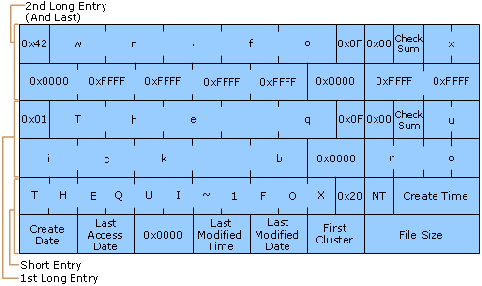
FAT32中的目录项
e.g. file with “The quick brown.fox” and “Thequi~1.fox”
long file name
short file name

Slide 41
如何生成短文件名？
"The quick brown.fox" -> "Thequi~1.fox"
如果后一个文件已经存在，怎么办？
尝试：THEQUI~2FOX
若还冲突，则尝试：THEQUI~3FOX
若还冲突，则尝试： …
若还冲突，则尝试：T~999999FOX
若还冲突，则报错

Slide 42

思考时间🤔
FAT32最大支持多大的单个文件？为什么？
应该如何扩展FAT，使其能支持更大的文件？
为什么U盘一般用FAT？
为什么FAT不支持link（硬链接）？
为什么有时候会出现这样的错误？
为什么FAT会有大量的随机读写？
Notes:
目录项中的文件大小用4字节
用更多字节保存
日志问题，没有日志，减少写；简单
无法统计link count
目录项对比和顺序存储

Slide 43
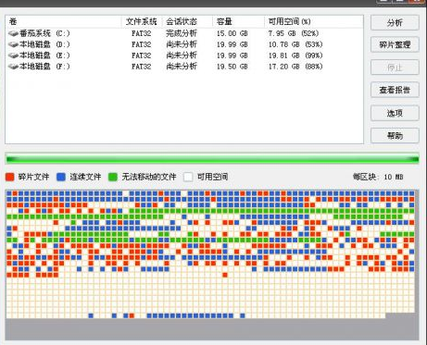
思考：磁盘碎片
磁盘碎片是如何产生的？
思考场景：增大一个文件
表现形式：磁盘使用块不连续
磁盘碎片会导致什么问题？
如何避免磁盘碎片？
做好磁盘的预留
利用内存缓存延迟写入磁盘
写入时尽可能整合在一起
早期Windows的磁盘整理

Slide 44
exFAT Highlights
与FAT32并不兼容
使用Bitmap加快空间分配
Unicode保存长文件名
允许4GB以上文件（新的目录项格式、文件大小用8个字节）
目录中查找文件时使用哈希对比
对文件名的大写形式做哈希
先匹配哈希值，再检查文件名防止冲突
使用校验码保证元数据完整性
为闪存做优化
可调参数，与存储单元边界对齐
OEM域
没有日志

Slide 45
基于数据库的文件系统：NTFS

Slide 46
NTFS存储布局
引导
数据区
MFT
数据区
MFT（镜像）
数据区
Volume Size NTFS Cluster Size
7MB ~ 512MB 512 bytes
513MB ~ 1GB 1KB
1GB ~ 2GB 2KB
2GB ~ 2TB 4KB
Default NTFS Cluster Sizes

Slide 47
NTFS主文件表MFT
MFT是一个关系型数据库（from 微软文档）
MFT：Master File Table
MFT中的每一行对应着一个文件
每一列为这个文件的某个元数据
NTFS 中所有的文件均在 MFT 中有记录
一般会预留整个文件系统存储空间的12.5%，专门保存MFT
一切皆文件
NTFS 中的所有被分配使用的空间均被某个文件所使用
用于存放文件系统元数据的空间，也会属于某个保留的元数据文件
如：MFT本身，也是一个文件，其元数据保存在MFT中（递归了？）

Slide 48
NTFS主文件表MFT
引导
数据区
MFT
数据区
MFT（镜像）
数据区
Extent
数据区
MFT
MFT（镜像）
B+树
前16个为保留记录
（即元数据）
Extent
日志文件
……
Extent
文件记录
Extent
目录记录
文件记录
B+树
Extent
文件记录
……
MFT保存了所有文件和目录的元数据

Slide 49
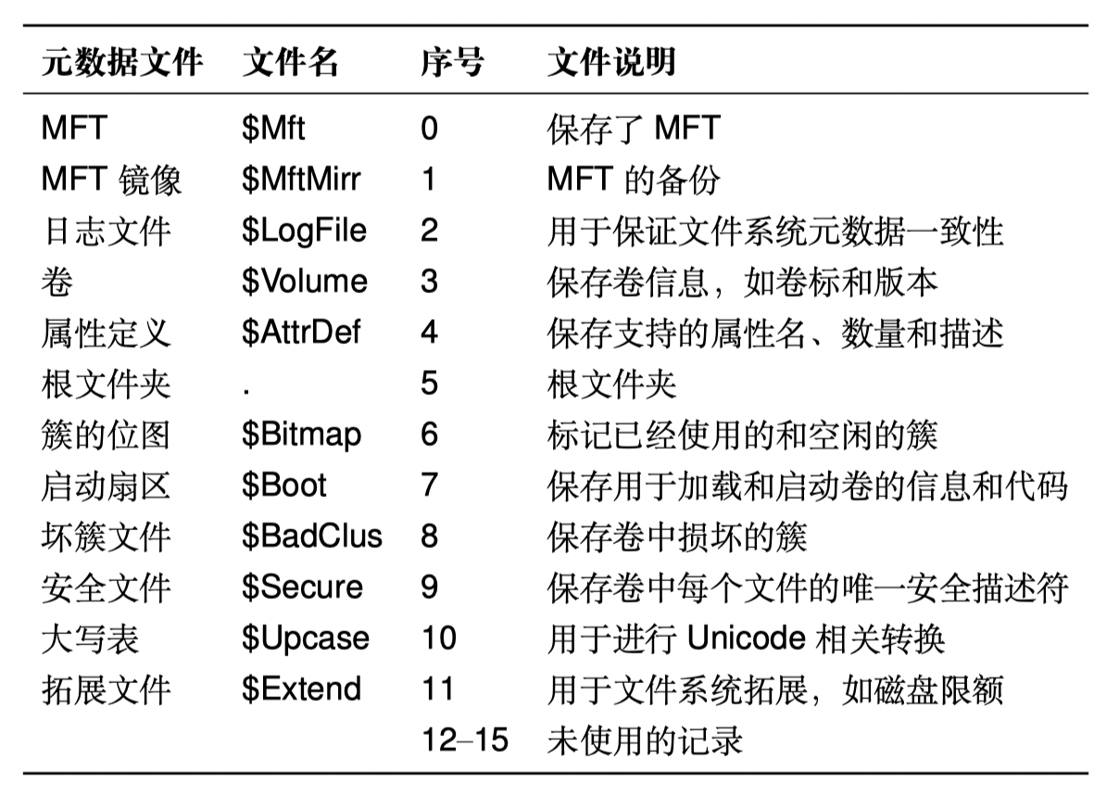
主文件表包含的文件（保留文件）

Slide 50
主文件表记录
文件记录头
常用属性包括：
文件标准元数据（大小、时间等）
文件名
数据
索引根
MFT
MFT（镜像）
属性
日志文件
……
属性
文件记录
……
目录记录
文件记录
属性
文件记录
……
文件记录结束

Slide 51
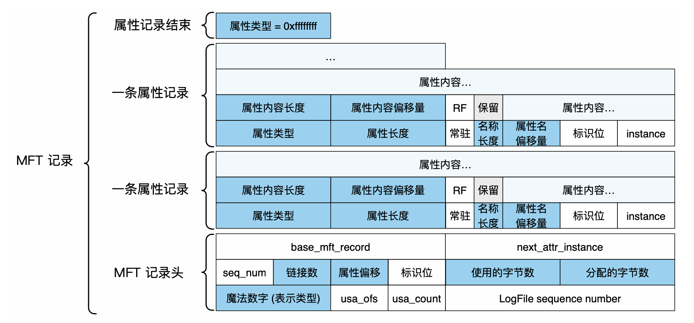
MFT记录及属性

Slide 52
NTFS的硬链接支持
NTFS中，每个硬链接拥有一个单独的目录项
其中保存的文件 ID 指向了相同的 MFT 记录
该 MFT 记录中，为每一个硬链接记录一个单独的文件名属性

Slide 53
NTFS数据保存位置和目录项
非常驻文件（大文件/目录）
数据区的B+树和区段
常驻文件（小文件/目录）
大小不超过MFT记录的最大值（1KB）
内嵌在MFT中保存（在"数据"属性中）
目录项与硬链接
包含文件名、文件ID（在MFT中的序号）
支持硬链接：每个硬链接拥有一个单独的目录项

Slide 54
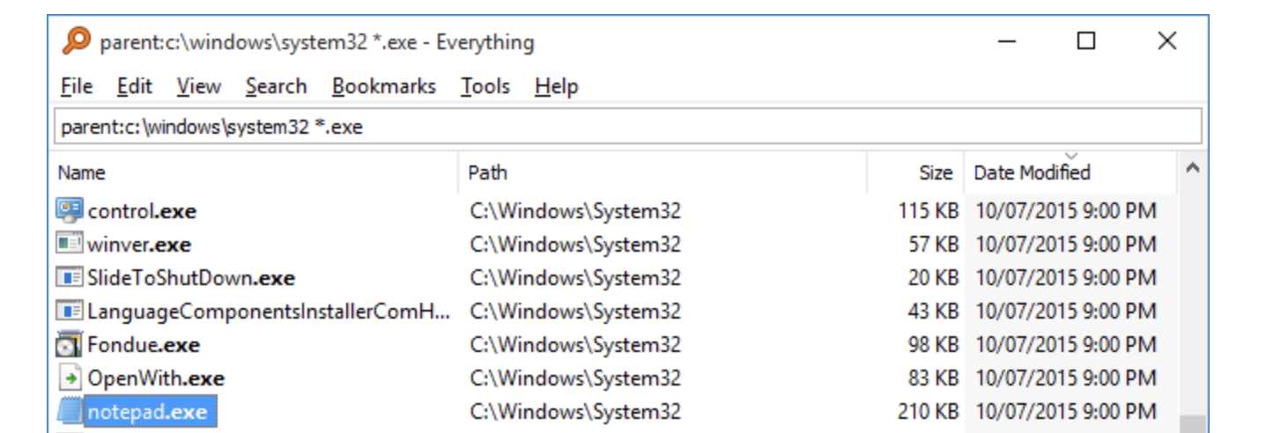
思考时间
为什么Everything查找文件这么快？
为什么NTFS存取小文件很高效？
https://www.voidtools.com/support/ everything/using_everything/
Notes:
读取MFT，生成索引
直接放在MFT中

Slide 55
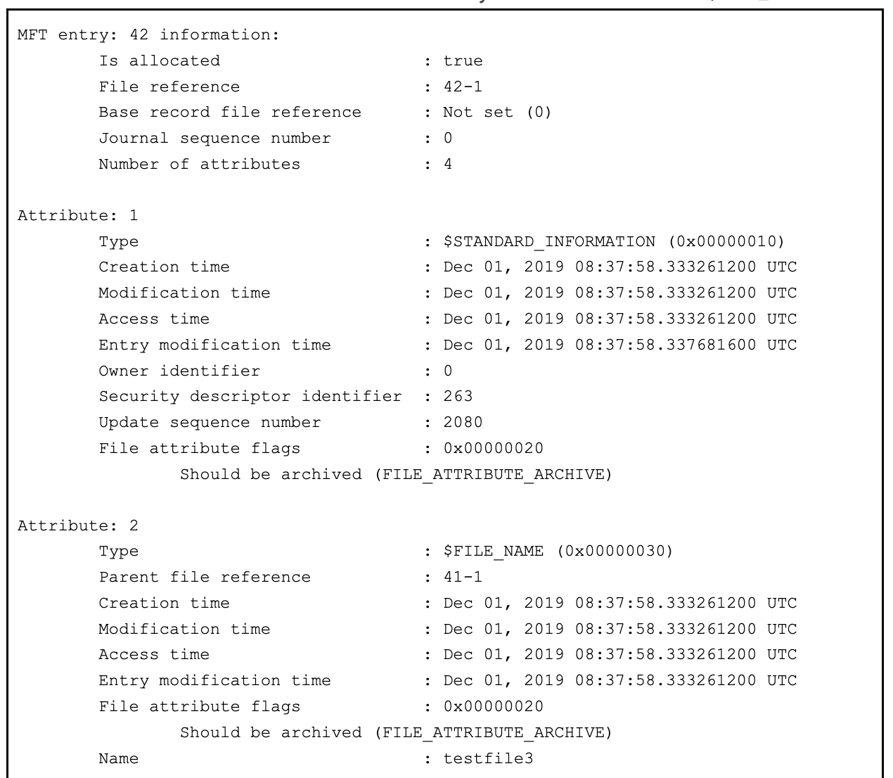
Notes:
Parsing the $MFT NTFS metadata file (osdfir.blogspot.com)

